Slide 1
МУНИЦИПАЛЬНОЕ АВТОНОМНОЕ ДОШКОЛЬНОЕ ОБРАЗОВАТЕЛЬНОЕ УЧРЕЖДЕНИЕ "ДЕТСКИЙ САД №17 ОБЩЕРАЗВИВАЮЩЕГО ВИДА С ПРИОРИТЕТНЫМ ОСУЩЕСТВЛЕНИЕМ ДЕЯТЕЛЬНОСТИ ПО ПОЗНАВАТЕЛЬНО-РЕЧЕВОМУ НАПРАВЛЕНИЮ РАЗВИТИЯ ДЕТЕЙ" Пензенская область, г. Заречный
Проект «Со сказкой в страну Экономика»
(подготовительная к школе группа)
Воспитатель: Гаврилова Ольга Алексеевна

Slide 2
«Сказка для ребенка такое же серьезное и настоящие дело, как игра: она нужна ему для того, чтобы определиться, чтобы изучить себя, измерить, оценить свои возможности»
Джанни Родари

Slide 3
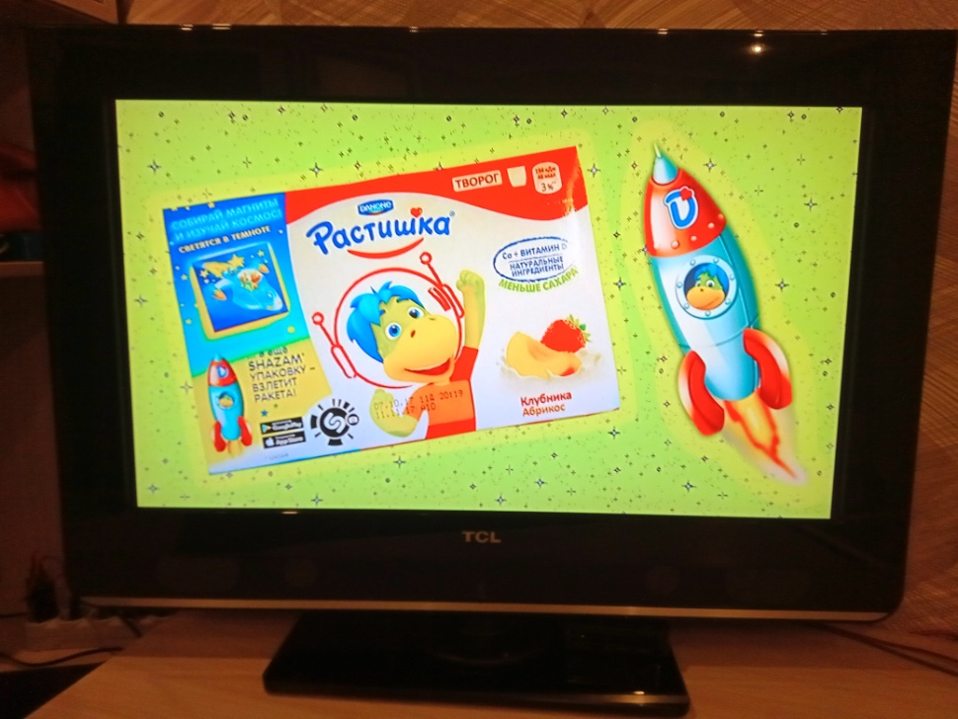

Slide 4
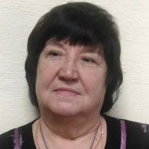
Кларина Л.М.
Шатова А.Д.
Кандидат педагогических наук,
старший научный сотрудник,
ведущий научный сотрудник Института изучения детства, семьи и воспитания РАО.
Кандидат педагогических наук, ведущий научный сотрудник ИППД РАО.

Slide 6
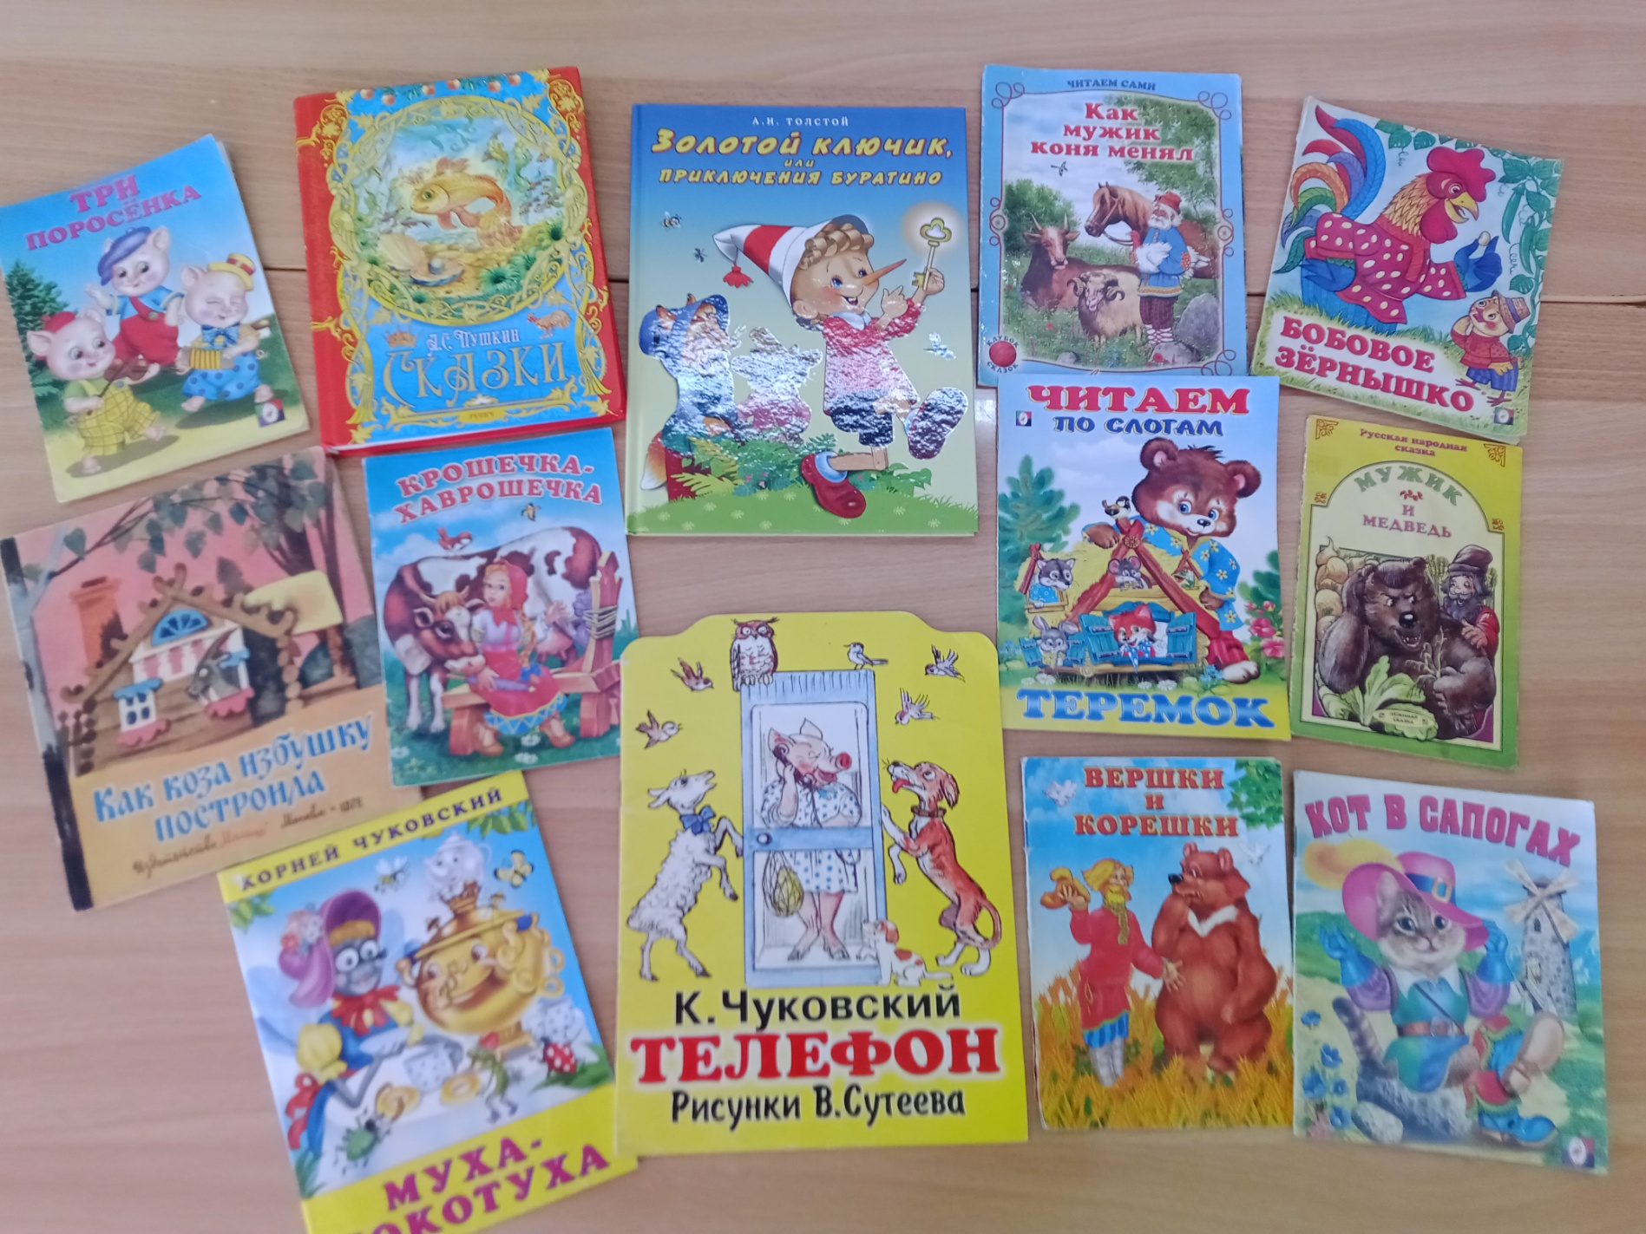

Slide 7
ЗАДАЧИ:
1. Способствовать формированию экономического мышления через знакомство с экономическими понятиями ( деньги, товар, бюджет, потребности, труд);
2. Формировать на доступном уровне взаимосвязь понятий « труд-продукт-деньги»;
3. Развивать умение осознавать и соизмерять свои потребности и возможности
4. Развивать творческие способности дошкольников в различных видах деятельности;
5. Развивать умения анализировать, рассуждать, обобщать, сравнивать, сопоставлять, делать выводы;
6. Контролировать ответственность за свои поступки, которые могут положительно или отрицательно сказаться на экономическом положении семьи и его самого.
7. Воспитывать ценность и уважение к труду человека и окружающему предметному миру, как результату труда людей.

Slide 8
Предполагаемые результаты:
- активно использовать в игровой деятельности элементарные экономические понятия (деньги, цена, товар, семейный бюджет и пр.).
- осознавать и соизмерять свои потребности и возможности.
- контролировать ответственность за свои поступки, которые могут положительно или отрицательно сказаться на экономическом положении семьи и его самого.
- понимать, что реклама может помочь, если она правдива, и напротив, навредить, бюджету семьи и здоровью человека.
- осознание детьми на доступном уровне взаимосвязи понятий: «труд – продукт -деньги» и «стоимость продукта в зависимости от качества»

Slide 10
Картотека сказок по следующим направлениям:
- потребности и возможности
- труд
- товар
- реклама

Slide 11
Был составлен перспективный план:
Месяц | Экономические понятия | Народные сказки | Авторские сказки
сентябрь | Потребности и возможности | «Как коза избушку построила» | А. С. Пушкин «Сказка о золотой рыбке»
октябрь | труд | Хаврошечка | А. Толстой «Ваши спали, наши пряли»
ноябрь | товар | «Мужик и медведь | К И. Чуковский «Федорино горе»
декабрь | реклама | «Два мороза» | Ш. Пьеро «Кот в сапогах»

Slide 13
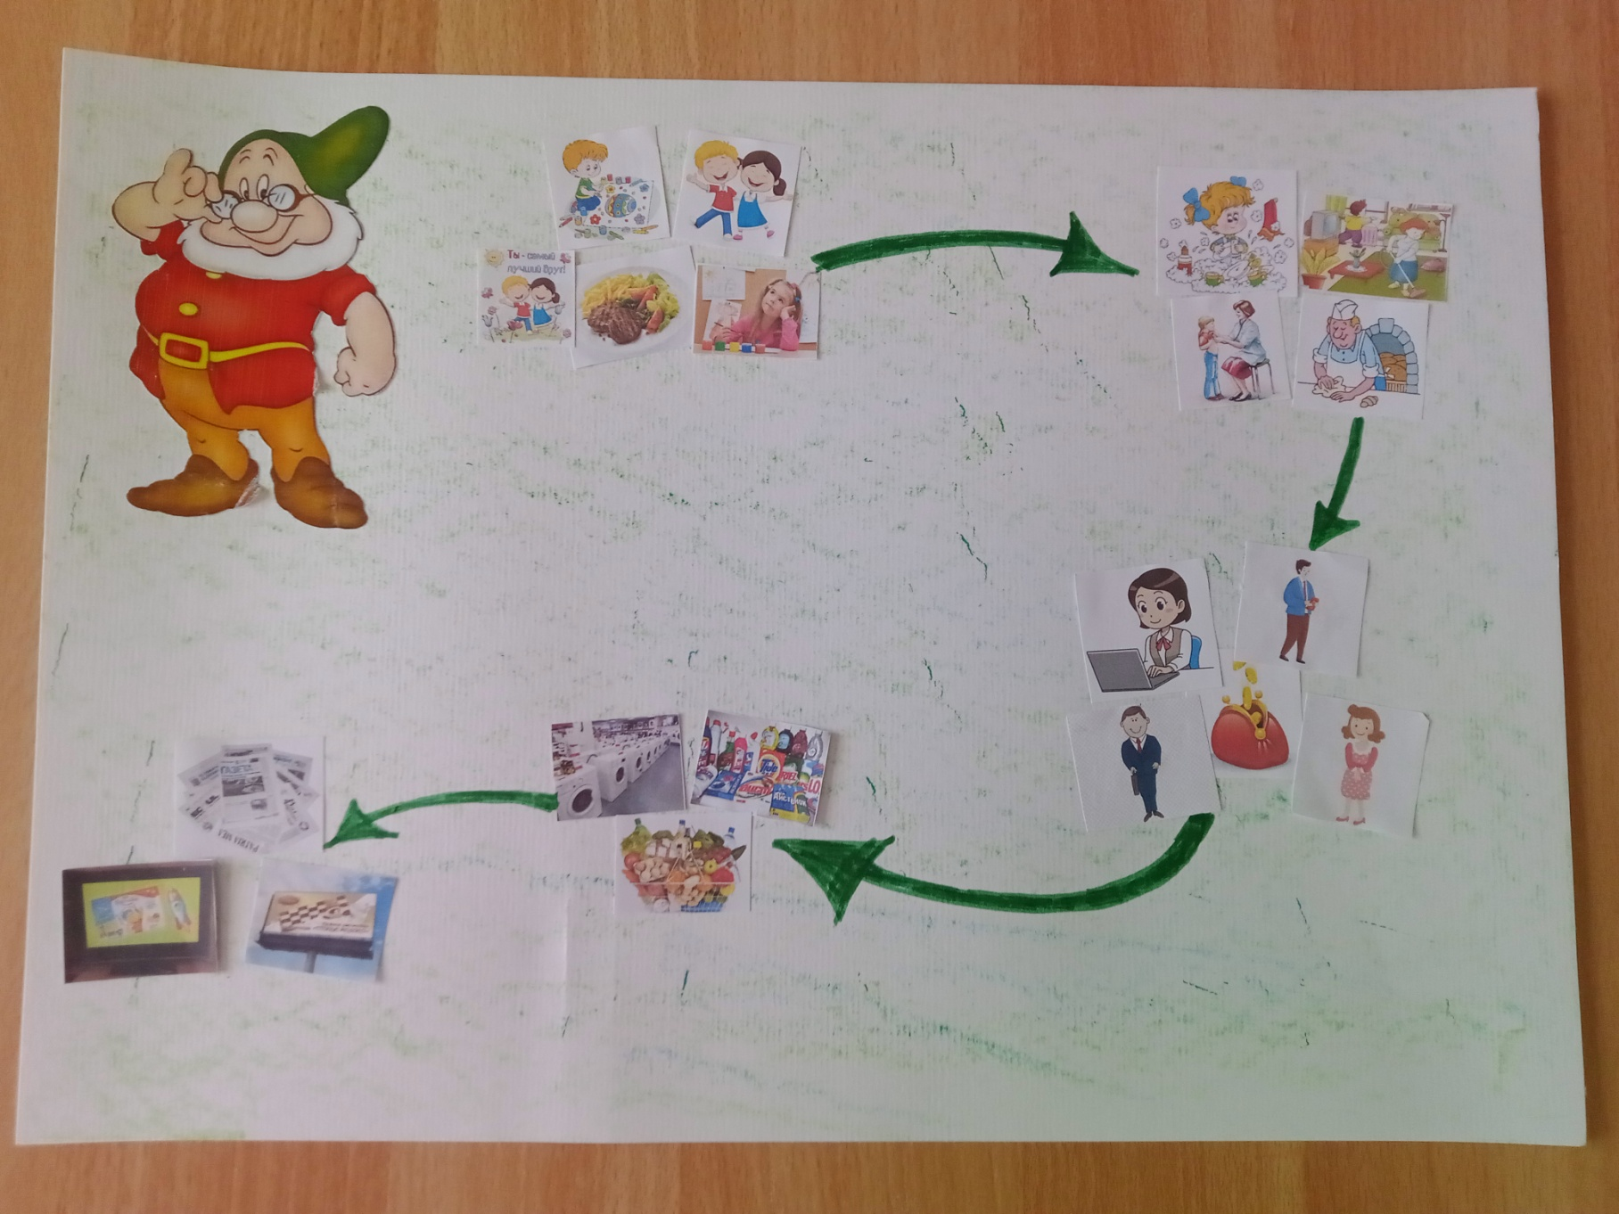

Slide 14
ВОПРОСЫ :
- Чем занимался мужик в поле?
- Каким образом он поделил урожай?
- Зачем мужик повез репу в город?
- Почему мужик посеял на следующий год рожь?
- Как мужик сохранил урожай?
- Справедливо ли поступил мужик с медведем?

Slide 15
Экономические категории:
труд
выгода
товар
договор (уговор)
прибыль
Социально-нравственные качества:
трудолюбие
смекалка,
чувство справедливости

Slide 16
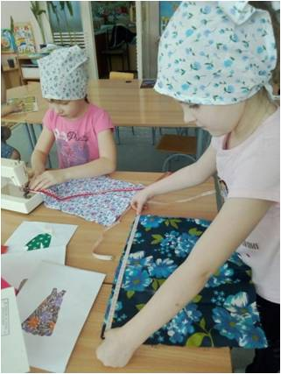
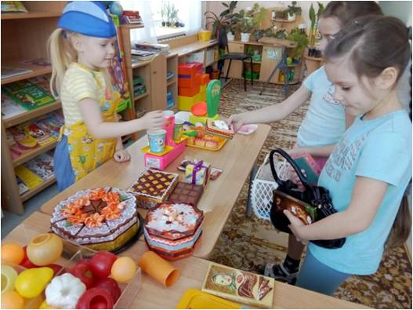
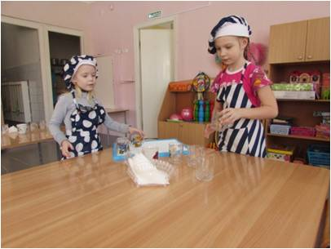
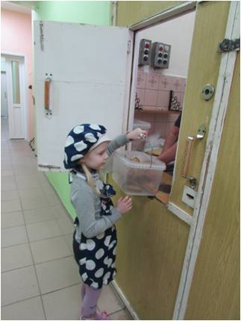

Slide 17
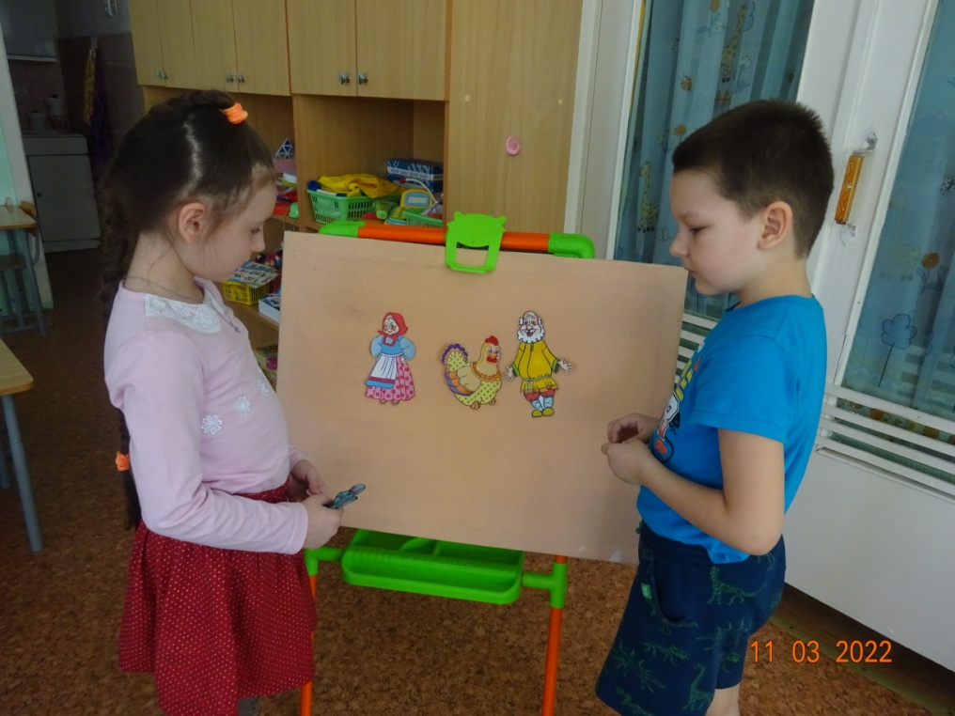
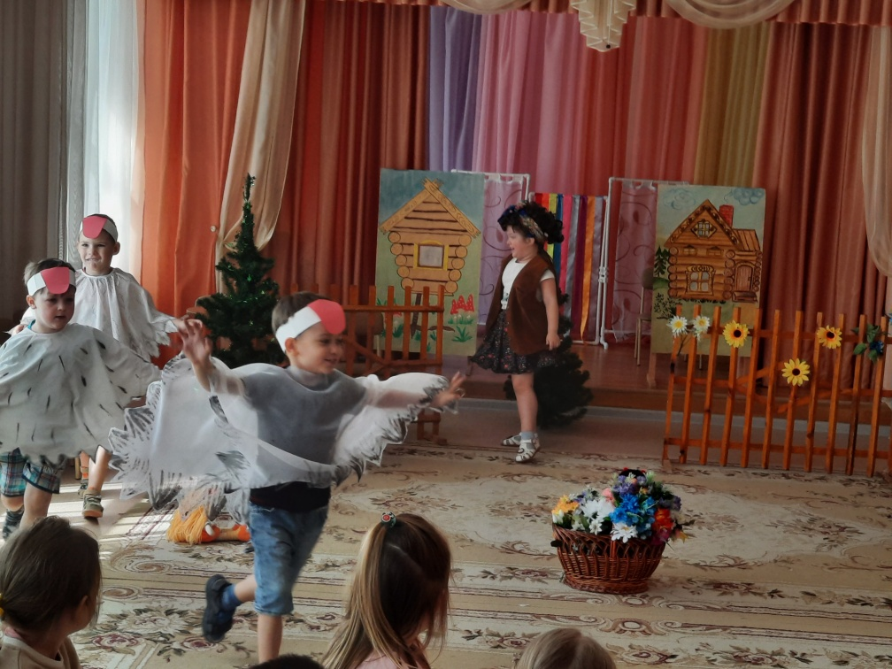
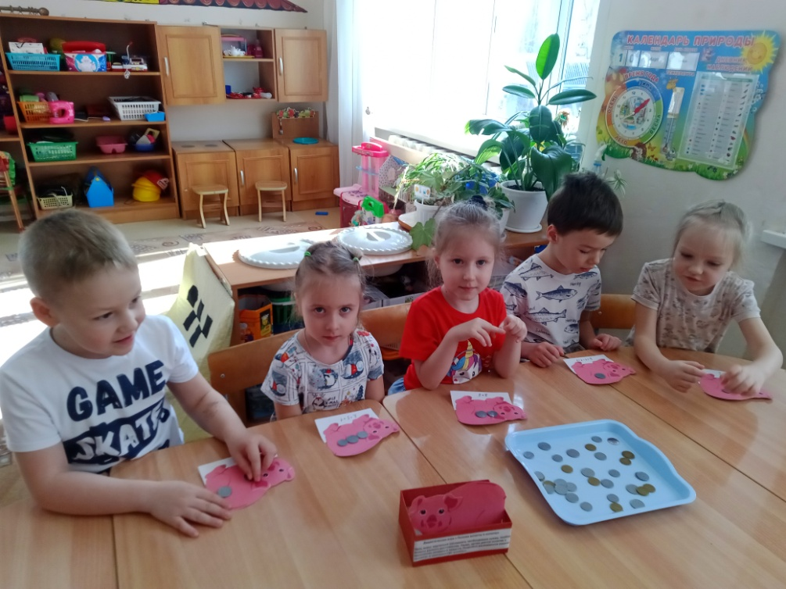
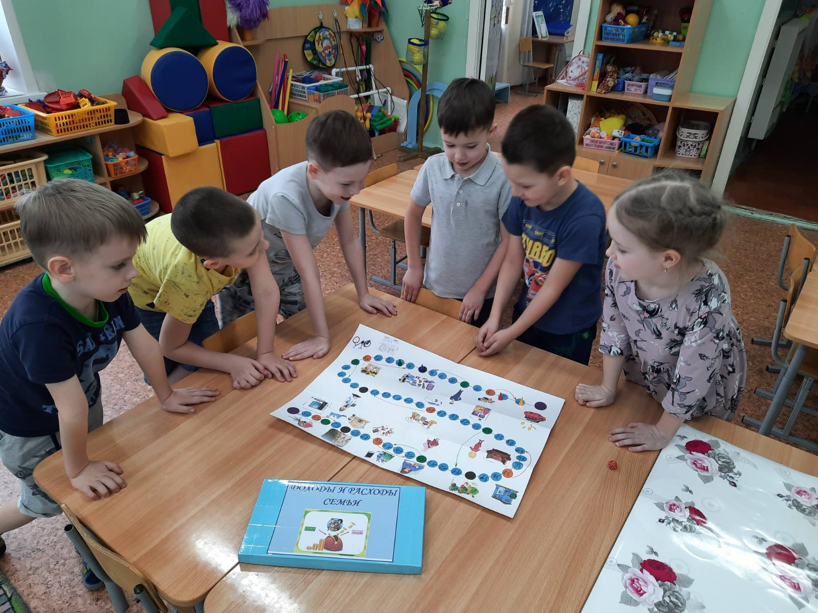

Slide 18
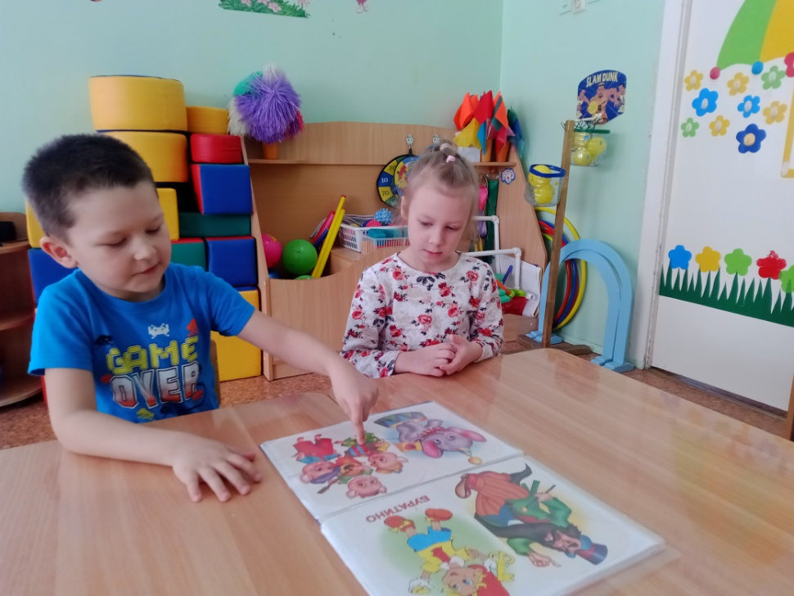
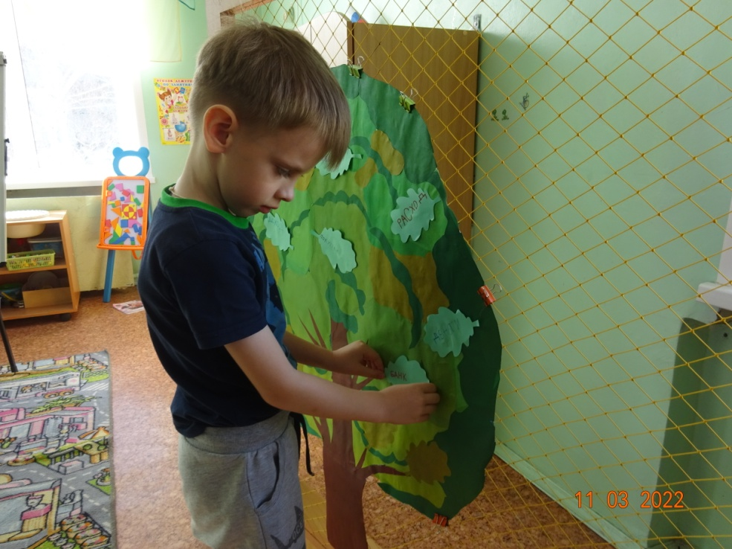
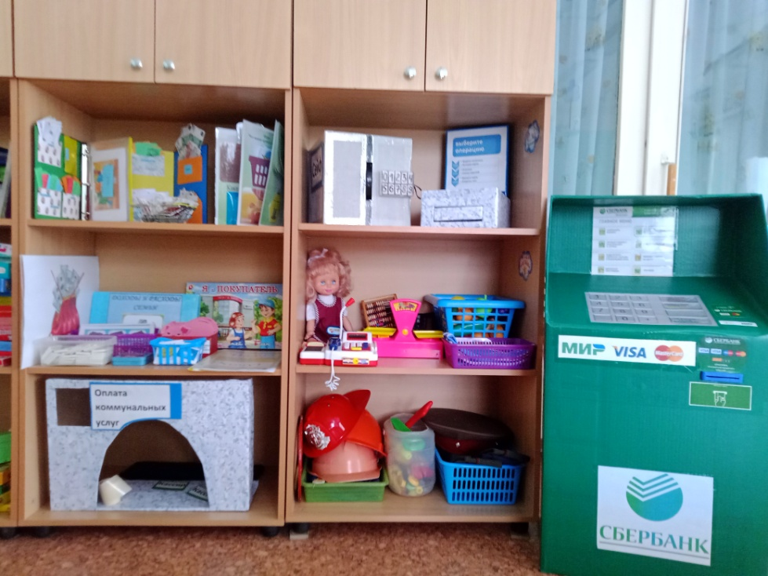
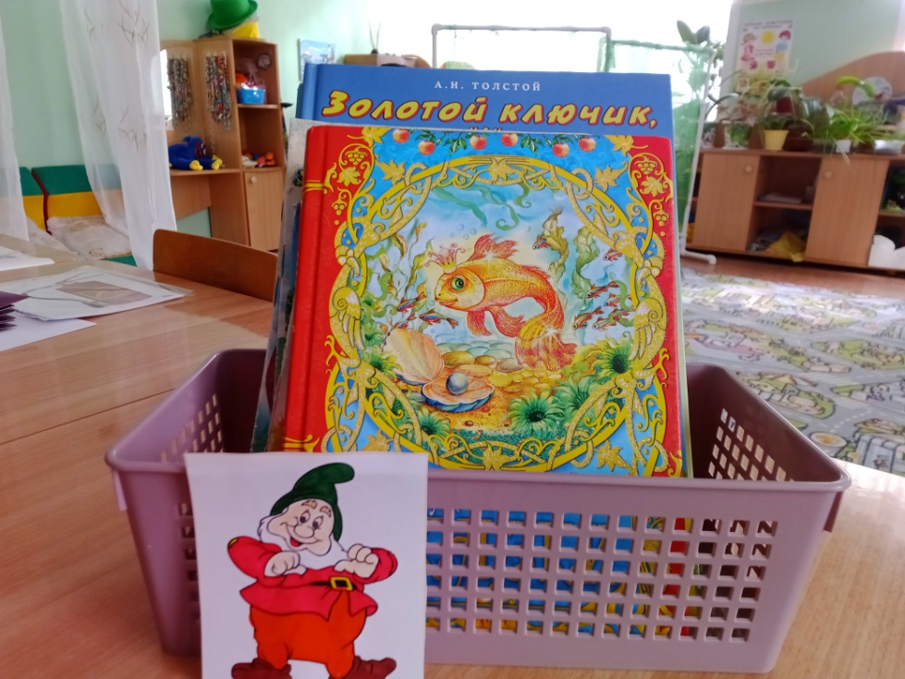

Slide 19
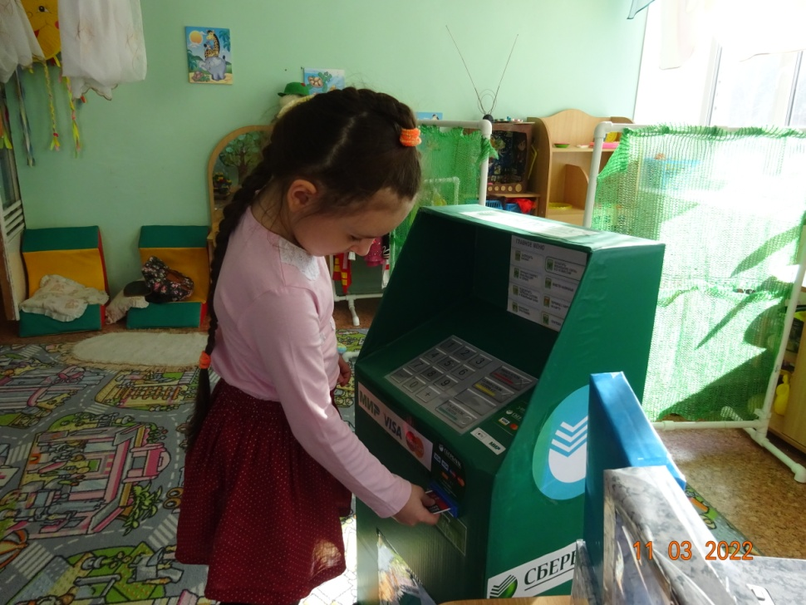
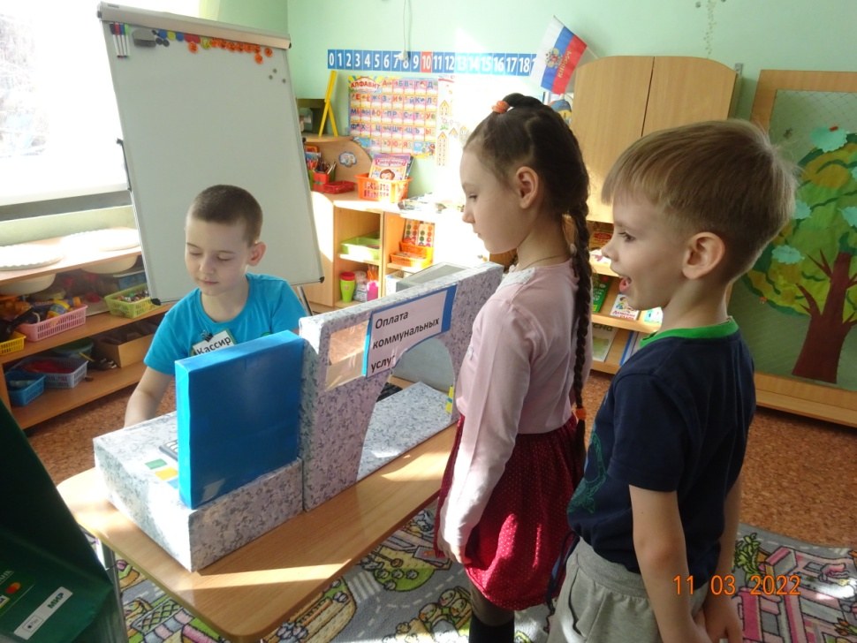
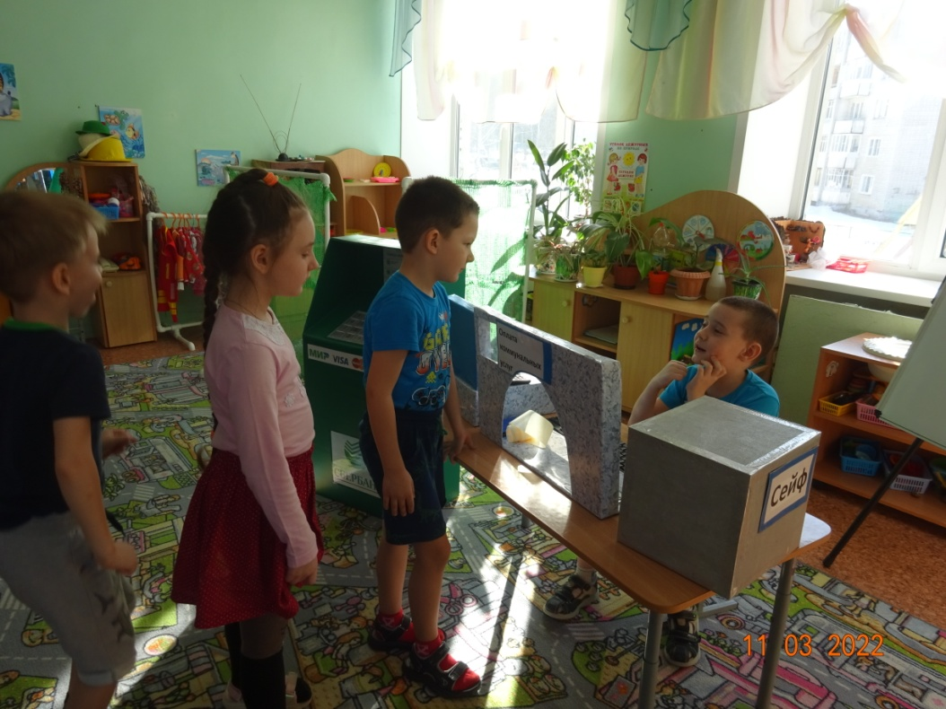
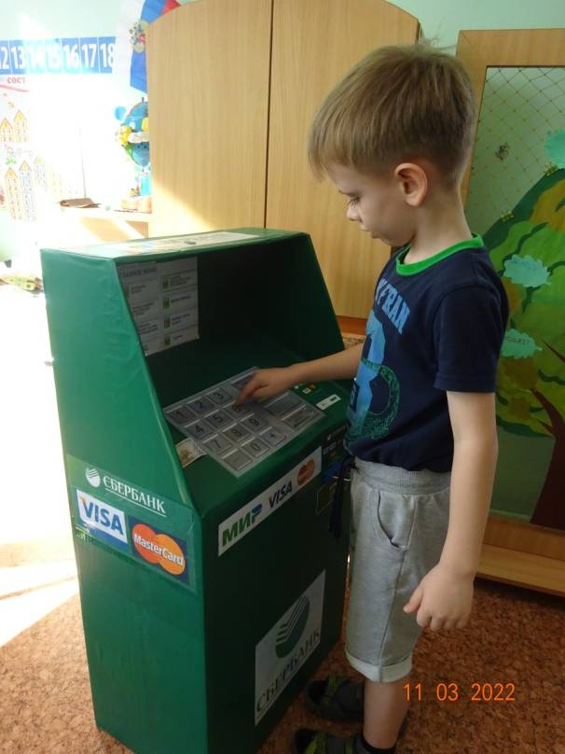

Slide 20
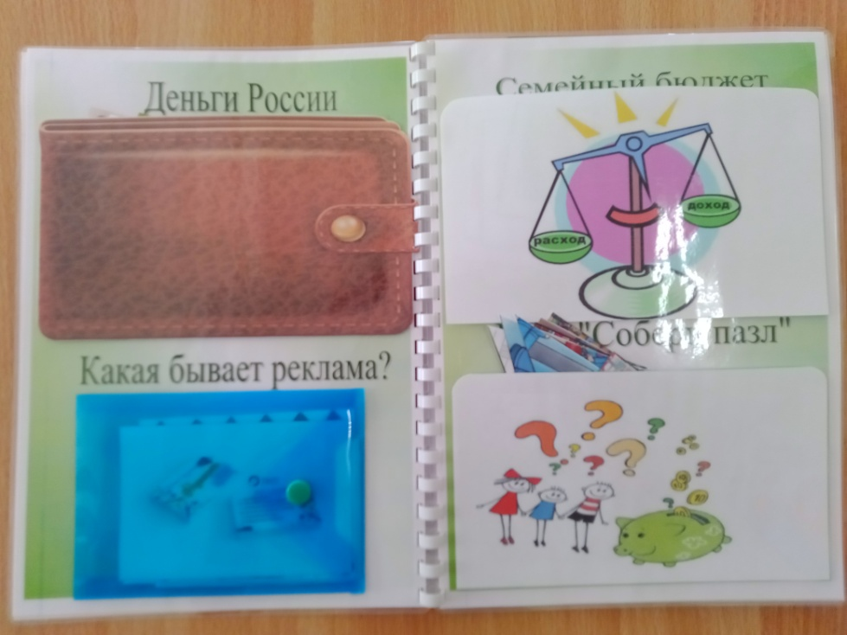
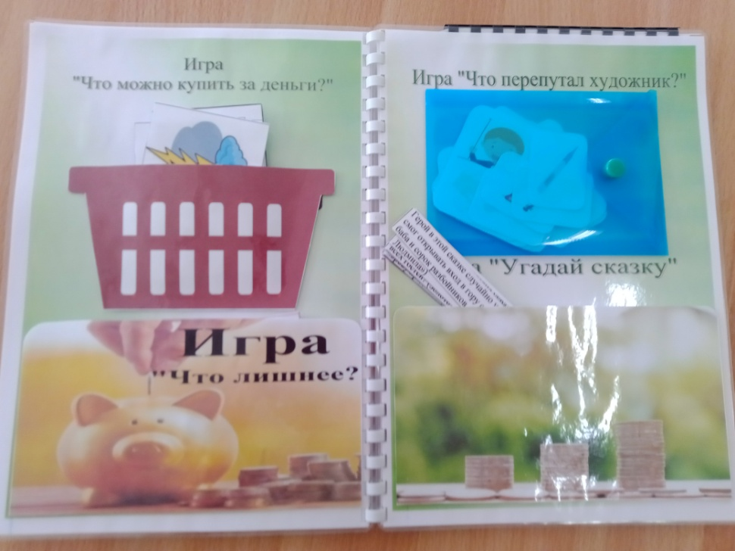
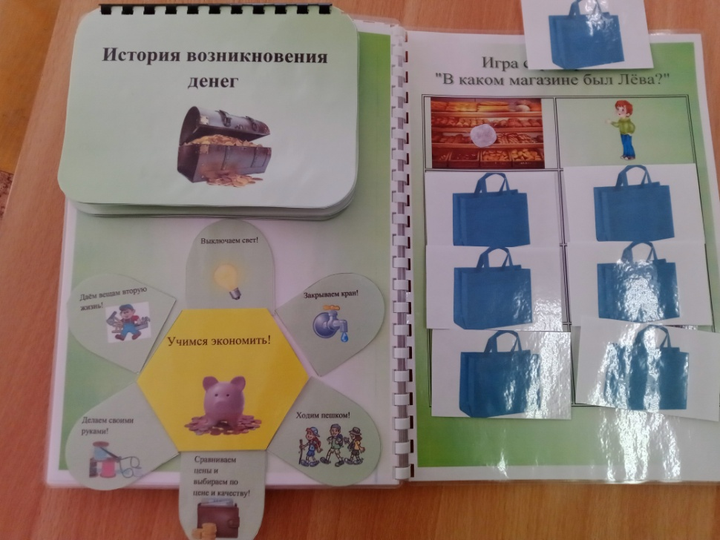

Slide 21
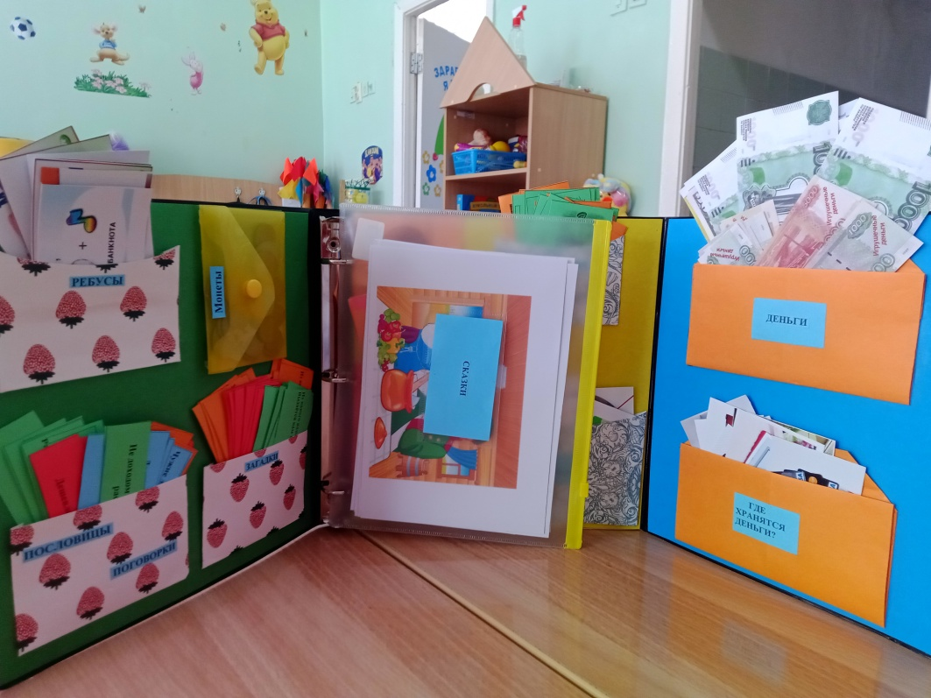
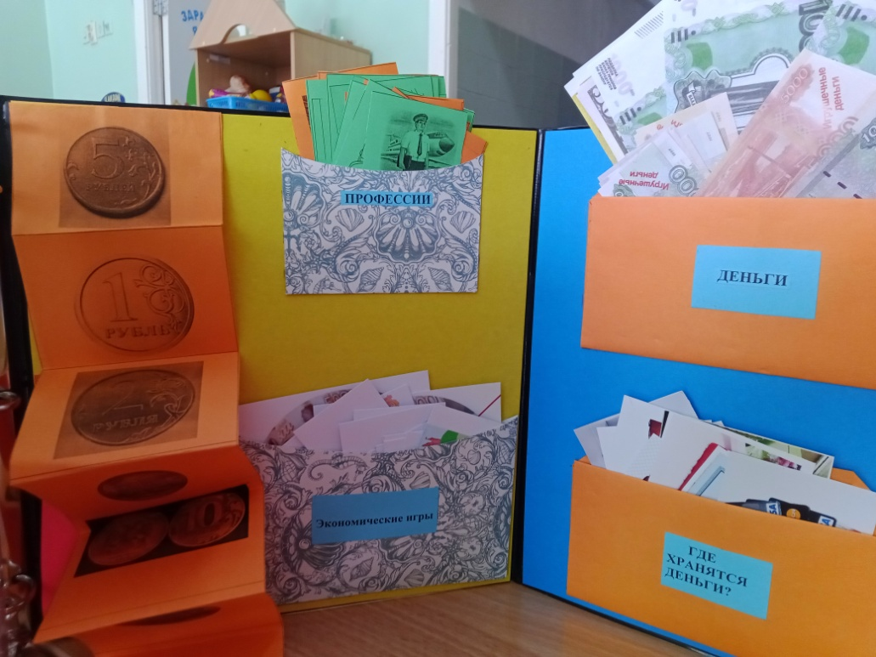

Slide 22
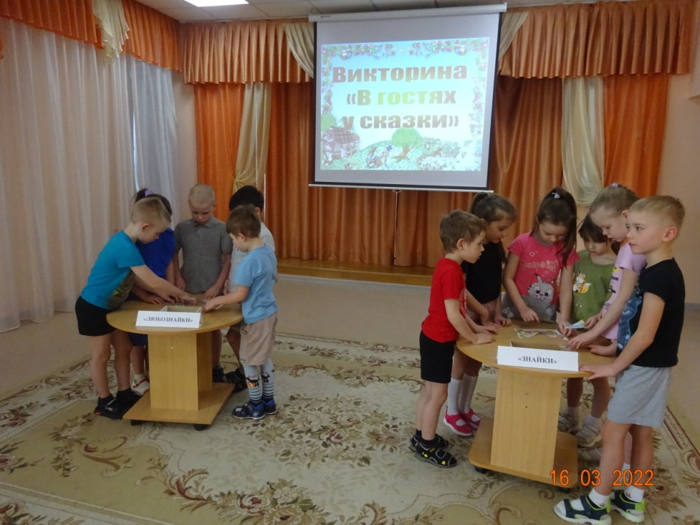
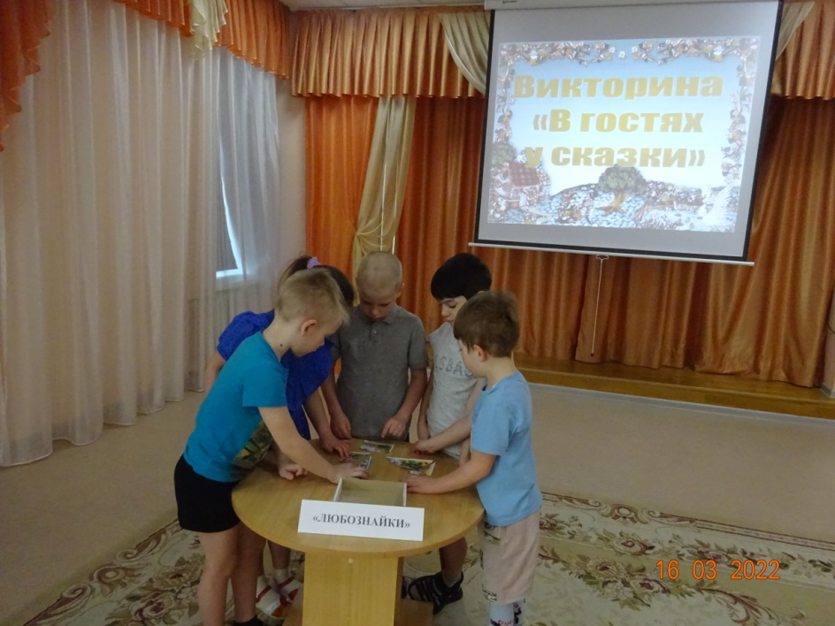
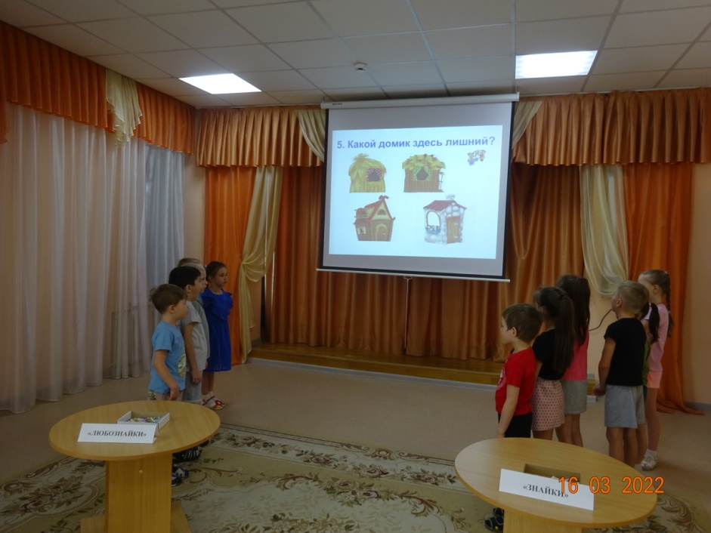
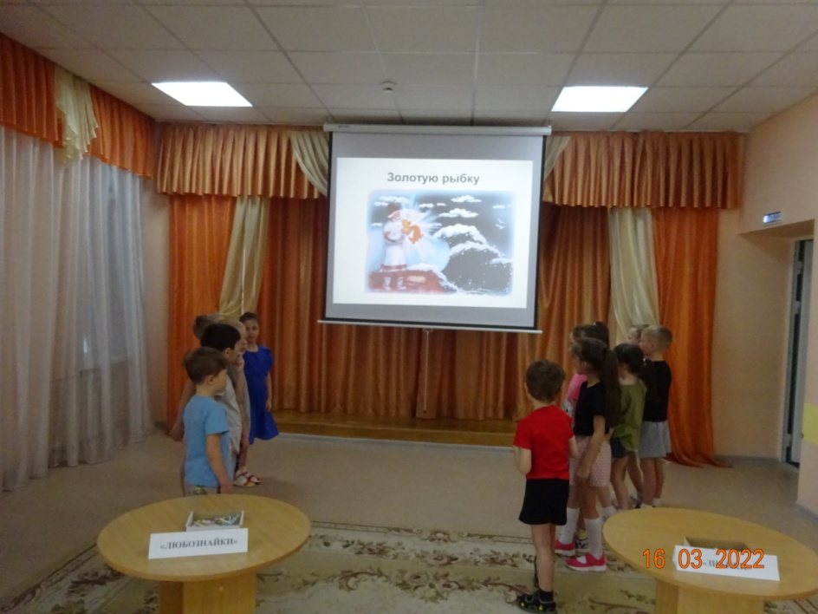

Slide 23
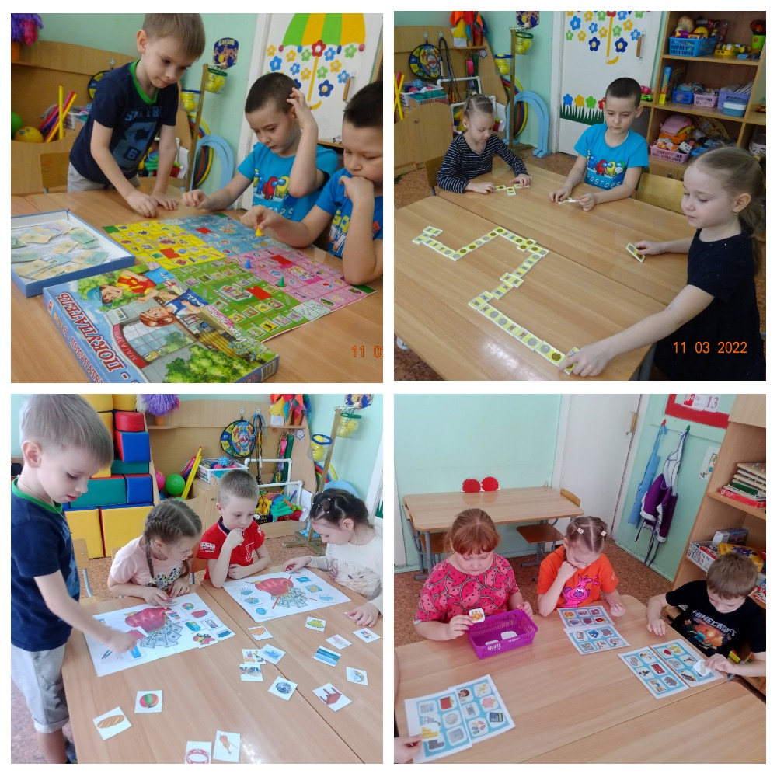
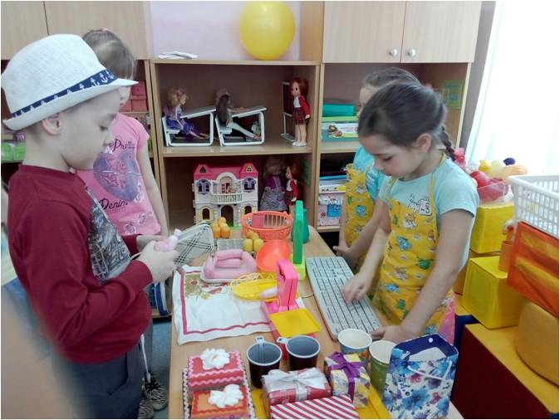
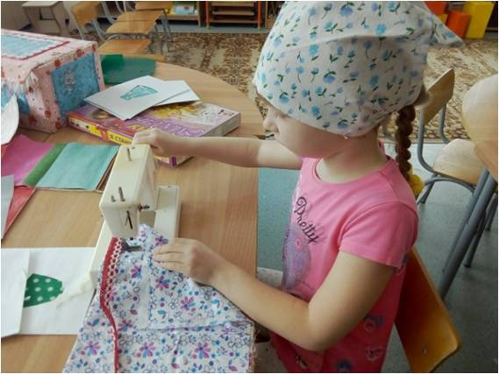

Slide 25
Спасибо за внимание!

